Slide 1
BỆNH ÁN SẢN KHOA
Tổ 28 - nhóm 2

Slide 2
I.Hành chính
Họ và tên: Nguyễn T. A. Nữ 28 tuổi
Địa chỉ: Bình Tân, TPHCM
Nghề nghiệp: Công nhân
Nhập viện lúc 9h45’ ngày 09/10/2018
Lý do đến khám: Ra huyết âm đạo

Slide 3
II.Lý do nhập viện
Nhau tiền đạo ra huyết tạm ổn/thai 29 tuần 2 ngày

Slide 4
III.Tiền căn
Tiền căn gia đình: không ghi nhận THA, ĐTĐ, bệnh truyền nhiễm, ung thư phụ khoa, bệnh di truyền về máu, dị tật.
Tiền căn bản thân:
a. Nội khoa: không ghi nhận THA, ĐTĐ. viêm tắc tĩnh mạch, nhiễm trùng tiểu, dị ứng…
b. Ngoại khoa: không ghi nhận chấn thương vùng chậu, phẫu thuật xương khớp, phẫu thuật vùng bụng…

Slide 5
III.Tiền căn
c. Phụ khoa - Kế hoạch hóa gia đình:
Kinh nguyệt: Kinh lần đầu năm 16 tuổi, chu kỳ kinh đều, 28 ngày, hành kinh 4 ngày (N1: 1 BVS, N2-3: 2 BVS, N4: 1 BVS), máu đỏ sậm, loãng, mùi tanh, kèm đau âm ỉ hạ vị.
Phụ khoa: không ghi nhận u xơ tử cung, u nang buồng trứng, viêm âm đạo do nấm 1 lần, điều trị không rõ.
KHHGĐ: lập gia đình cách đây 2 năm (26 tuổi), không sử dụng các biện pháp ngừa thai.

Slide 6
III.Tiền căn
d. Sản khoa:
Lập gia đình năm 26 tuổi.
PARA 0020: 2 lần thai chết lưu (siêu âm ngả âm đạo vào tuần thứ 7 đều không thấy tim thai), lần đầu (cách đây 2 năm) thai lưu tự tống xuất, lần sau (cách đây 1 năm) BN được dùng thuốc để tống thai ra ngoài. Siêu âm kiểm tra sau sảy thai không thấy sót nhau.

Slide 7
IV. Bệnh sử
Kinh chót: 21/03/2018 -> dự sinh theo KC: 27/12/2018
Siêu âm ngày 14/05/2018: CRL= 15 mm => thai 8 tuần 1 ngày=> Dự sinh theo SÂ: 24/12/2018
Khám thai định kỳ: mỗi tháng 1 lần tại BVTD.

Slide 8
IV. Bệnh sử
Tam cá nguyệt 1
Trễ kinh 1 tuần, QS (+) => Khám thai lần đầu ngày 08/05/2018 : SA có túi thai trong lòng TC, tim thai +, CRL 3 mm
Nghén nhiều, giảm 7 kg.
HA trong giới hạn bình thường
Âm đạo ít huyết nhợt (08/05- thai 7w).
Siêu âm hình thái: không phát hiện bất thường

Slide 9
Tam cá nguyệt 1
Xét nghiệm tổng quát:
Glucose 4.88 mmol/l (87.84 mg/dl)
Giang mai (-)
HIV (-)
Rubella IgG (+), Rubella IgM (-)
HBsAg (-)
Nhóm máu O+. CTM: HGB 12,3 g/dL, MCV 89,1 g/L; MCH 30,1 pg
TPTNT: Leu 500, các thông số khác trong giới hạn bình thường

Slide 10
Tam cá nguyệt 1
Lúc thai 12w - 10/06:
NT 1.2 mm → không nguy cơ cao lệch bội với NT theo CRL
Double test → nguy cơ sinh hóa 1/125
Combined test → nguy cơ kết hợp 1/805
Sinh thiết gai nhau: không làm

Slide 11
Tam cá nguyệt 2
Thai máy (+)
VAT tiêm 2 mũi
Tăng 12 kg
HA, tần số tim thai trong giới hạn bình thường
BCTC: 14 cm - 16 cm - 20 cm (17w - 21w1d - 25w3d)

Slide 12
Tam cá nguyệt 2
TPTNT:
+17w: Albumin NT 10-30 mg/dL, A/C 17 mg/mmol, Blood: negative, BC 500
+21w1d: Albumin NT 10 mg/dL, A/C: bình thường, Blood: negative
+ 25w3d: Albumin NT 30md/dL, A/C 17 mg/mmol, Blood: trace-intact, BC 500
EV (-), VDRL (-)
Test 75 g đường (25w3d): 75,0mg/dL - 117 mg/dL - 96 mg/dL

Slide 13
Tam cá nguyệt 2
Siêu âm:
Soft marker (17w-15/7): nốt phản âm sáng trong thất T
Hình thái học (21w1d-13/8): nốt phản âm sáng trong thất T 1mm=>Siêu âm tim thai: không thấy bất thường đáng kể về cấu trúc và chức năng tim thai vào thời điểm hiện tại.
Nhau: bám mặt sau, nhóm II, trưởng thành 0 (25w3d)
Lượng ối: xoang ối lớn nhất kích thước bình thường
Chỉ số sinh trắc: biểu đồ

Slide 14
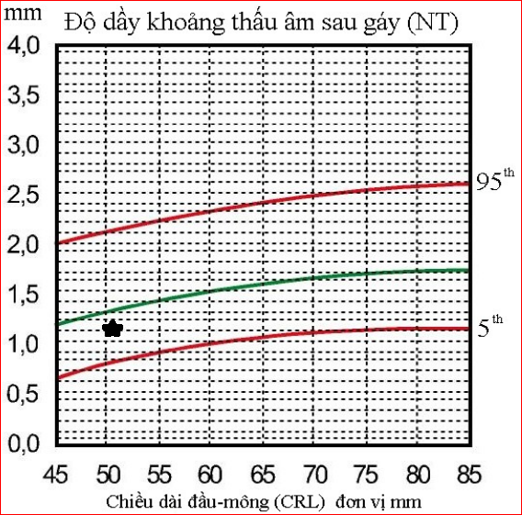
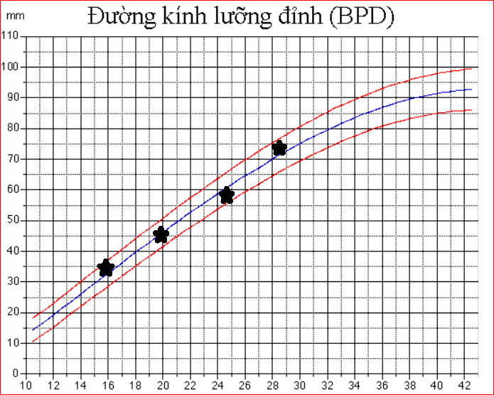

Slide 15
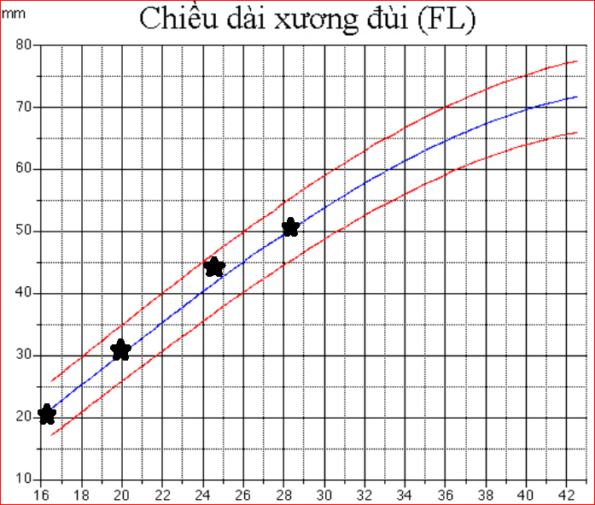
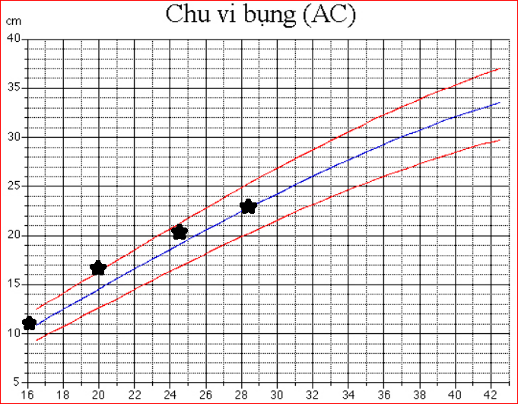

Slide 16
Tam cá nguyệt 2
Lúc 22w3d: Âm đạo ra ít huyết nhợt => Cyclogest 200 mg nhét hậu môn mỗi 12h trong 5N.
Lúc thai 23w3d: ÂĐ ra ít huyết, CTC đóng, chiều dài kênh CTC 26 mm, mép dưới bánh nhau cách lỗ trong CTC 16 mm
Lúc thai 25w3d - 23/10: SA: nhau mặt sau, trưởng thành 0, xoang ối lớn nhất kích thước bình thường, d(CTC)=44mm

Slide 17
Tam cá nguyệt 3
Lúc thai 29 tuần 2 ngày: mép dưới bánh nhau bám cách lỗ trong cổ tử cung d = 9mm-> nhập viện.

Slide 18
IV. Bệnh sử
Lý do nhập viện lần này: Sáng ngày NV, BN đang nghỉ ngơi thì ra huyết âm đạo đột ngột, màu đỏ hồng, loãng, lượng ít, không đau bụng => khám và nhập BVHV.
Lúc nhập viện:
Tổng trạng trung bình
Sinh hiệu: M 90 lần/phút, HA 120/70 mmHg, NT 20 lần/phút, NĐ 37 độ C, CN 58 kg
Tim thai: 150 lần/phút, cơn gò 2-3 cơn/10 phút
BCTC: 23 cm
Âm đạo ứ huyết đen loãng, CTC đóng
Diễn tiến từ lúc nhập viện đến lúc khám: BN không thấy ra huyết âm đạo, không đau bụng, thai máy bình thường

Slide 19
V. Khám (ngày 9/10/2018, tuổi thai hiện tại: 29 tuần 2 ngày)
Khám tổng quát:
BN tỉnh, tiếp xúc tốt
Sinh hiêu: M 94 lần/phút, HA , NT: , NĐ: 37 độ C.
Chiều cao: 1m53, Cân nặng: 52 kg, BMI trước sinh: 20.7 kg/m2
Da niêm hồng, không phù.
2. Khám bụng:
Tim đều, tần số 94 lần/phút, T1, T2 rõ, không âm thổi
Phổi trong, không ran.
Bụng không sẹo mổ cũ, mềm, không điểm đau khu trú

Slide 20
V. Khám
3. Khám sản khoa:
Tử cung hình trứng, trục dọc.
BCTC: 23 cm
Khám Leopold:
Khám cơn gò: 1 cơn/10 phút
Tim thai: 150 lần/phút
Khám âm đạo: âm đạo ứ ít máu sậm, loãng; CTC đóng

Slide 21
VI. Tóm tắt bệnh án:
BN 28 tuổi, PARA 0020, nhập viện vì nhau tiền đạo ra huyết tạm ổn/thai 29 tuần 2 ngày, với các vấn đề hiện tại:
Xuất huyết âm đạo 3 tháng cuối thai kỳ, tạm ổn
Siêu âm 23w3d : mép dưới bánh nhau bám cách lỗ trong cổ tử cung d = 16mm.

Slide 22
VII. Chẩn đoán sơ bộ
Con so, 29 tuần 2 ngày, chưa chuyển dạ - Nhau tiền đạo
Chẩn đoán phân biệt: Con so, thai 29 tuần 2 ngày, chưa chuyển dạ - Vỡ mạch máu tiền đạo.
Notes:
1. Nhau tiền đạo: máu đỏ tươi, không đau, di kèm ngôi bất thường, đa số trường h xh nhẹ, YTNC: đa thai, mẹ lớn tuổi, tiền cau Nhau tđ, tc mổ lấy thai, HTL
2. Nhau bong non: xh âđ, máu có thể tụ trong TC → đo BCTC, vòng bụng td, đau căng, +/- cơn gò, YTNC: THA, tc nhau bong non,chấn thương, HLT, đa thai
3. Vỡ mạch máu tđao: mm của thai Apt test: tách rửa hemoglobin vs dd kiềm → máu thai : đỏ, máu mẹ: nâu
4. Dọa sanh non: đo dCTC thường qui 16-24, tuần 24 dCTC < 25 → nguy cơ sanh non, Trì nặng bụng hoặc đau bụng.Ra nhớt hồng hoặc dịch nhầy cổ tử cung.- Đau thắt lưng, đau quặn bụng có thể kèm tiêu chảy?????

Slide 23
VIII. Biện luận
Xuất huyết âm đạo 3 tháng cuối thai kỳ ở BN này nghĩ nhiều do nguyên nhân nhau tiền đạo, vì:
LS: ra huyết âm đạo đột ngột, lượng ít, không kèm đau bụng; tim thai trong giới hạn bình thường; khám âm đạo có CTC đóng, máu đỏ sậm, loãng từ CTC.
SA 23w3d: mép dưới bánh nhau cách lỗ trong CTC 16 mm.
Tuy nhiên tỉ lệ nhau tiền đạo giảm dần theo tuổi thai, nên đề nghị SÂ ngả âm đạo để chẩn đoán xác định.

Slide 24
VIII. Biện luận
Vỡ mạch máu tiền đạo: ít nghĩ do xuất huyết do nguyên nhân này thường xảy ra khi ối vỡ, tuy nhiên ở BN này theo dõi nhau tiền đạo (là yếu tố nguy cơ) nên không thể loại trừ

Slide 25
VIII. Đề nghị cận lâm sàng: siêu âm ngả âm đạo, nhóm máu, công thức máu, PT, aPTT, INR, đường huyết, BUN, Creatinin, AST, ALT, Tổng PTNT.

Slide 26
CTM | (9/10/2016)
WBC NEU LYM ESO BASO MONO RBC Hb Hct MCV MCH MCHC PLT | 11.1 K/ul 77.12 % (8.59) 17 % (1.9) 0.088 % (0.78) 0.276 % (0.031) 4.85 % (0.54) 114 g/l 34.3 % 96.7 f/l 32 pg 331 g/l 237 K/uL
Sinh hóa máu | (9/10/2016)
Glucose Ure Creatinin AST ALT | 82 mg/dl 3.3 mmol/l 43 mmol/l 17 U/L 10 U/L
Đông máu
PT aPTT INR 0.97 Nhóm máu | 12.6 s 31.1s 0.97 3.82 g/l O+

Slide 27
TPTNT | GLU | BLOOD | PRO | LEU | NITRIT | SG | pH
 | - | - | - | - | - | 1.01 | 6.5
SIÊU ÂM: thai 1, tim (+) , cử động (+), ngôi di động.
Đường kính lưỡng đỉnh : 74 mm; FL : 51 mm ; chu vi vòng bụng : 234 mm.
Nhau : mặt sau - mép dưới bánh nhau bám cách lỗ trong cổ tử cung d = 9mm TC.
Độ trưởng thành : I
Chiều dài kênh cổ tử cung : d = 48 mm
Ối : bình thường.
Kết luận : 1 thai sống trong tử cung + nhau bám thấp.

Slide 28
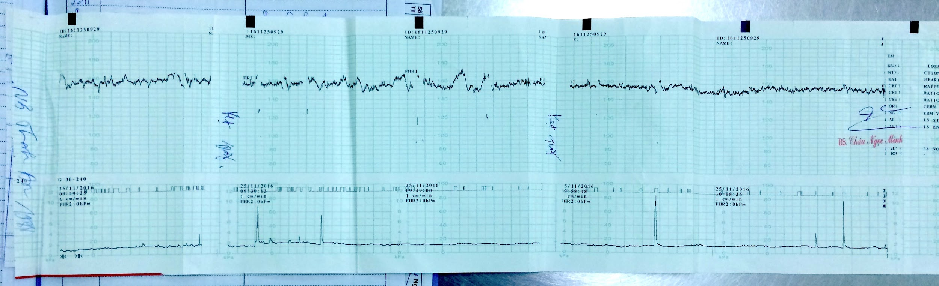
Không xuất hiện cơn gò
Tim thai căn bản 155 bpm, Dao động nội tại 10 bpm
Có nhịp tăng (tăng 20 bpm kéo dài 1 phút)
Không xuất hiện nhịp giảm
Kết luận: CTG nhóm I (ACOG)

Slide 29
X. Chẩn đoán xác định:
Con so, thai 29 tuần 2 ngày , chưa chuyển dạ - Nhau bám thấp, xuất huyết đã ổn.

Slide 30
XI. Điều trị:
Giảm gò (khi xuất hiện cơn gò):
Ưu tiên Salbutamol (TTM) hay Nifedipine (ngậm dưới lưỡi). Lựa chọn khác: Atosiban, MgSO4
Salbutamol 0,5 mg 2 ống pha 500ml Glucose 5%, TTM XX giọt/phút, đánh giá gò tử cung với Monitor trong 2 giờ, tăng dần tốc độ mỗi 15 phút X giọt cho đến khi cắt được cơn gò. Nếu tăng đến LX giọt/phút vẫn chưa giảm cơn gò, xem xét bơm tiêm điện để hạn chế lượng nước đưa vào. Tối đa 45 mcg/phút hay 48 giờ. Duy trì sau hết cơn gò: tốc độ đang truyền thêm 6 giờ, rồi giảm ½ liều trong 6 giờ tiếp, chuyển tọa dược Salbutamol 1mg, 1 viên nhét hậu môn cách mỗi 4 - 6 giờ
Nifedipin 10 mg, đặt dưới lưỡi. Nếu còn cơn co, cứ 20 phút ngậm 1 viên, tối đa 4 viên. Duy trì: sau viên cuối 3 giờ, Nifedipin tác dụng chậm 20mg 1 viên x 3 (uống). Duy trì tối đa 72 giờ.

Slide 31
XI. Điều trị:
Tăng độ trưởng thành phổi thai nhi:
Betamethasone 12 mg, 2 mũi TB cách 24 giờ
Khi không có Betamethasone: Dexamethasone 6 mg, 4 mũi TB mỗi 12 giờ
Theo dõi sát:
+ Dấu sinh tồn / 8h
+ Huyết ÂĐ
+ Cử động thai / 24h
+ Có thể theo dõi Hct mỗi 3-7 ngày
+ Có thể làm NST mỗi tuần hay 2 lần/tuần

Slide 32
XI. Điều trị:
Đăng ký sẵn 1 đơn vị máu
Mổ sinh khi:
+ Mổ cấp cứu nếu đột ngột ra huyết nhiều +/- rối loạn huyết động
+ Thai đủ trưởng thành 37 tuần
+ Suy tuần hoàn nhau – thai

Slide 33
CÁM ƠN CÁC BẠN ĐÃ LẮNG NGHE

